Slide 1
PROYECTO EASYORDERS
Manuel Santos Márquez

Slide 2
Descripción
EasyOrders es una empresa de pedidos Online. En la empresa manejan los datos mediante dos tablas en base de datos, una tabla para identificar a los clientes de la tienda (Cliente) con los campos; id_cliente, usuario, nombre, apellidos, correo, password, telefono, imagen, direccion, sexo. Y una tabla Pedido que tiene una relación con Cliente para identificar de que cliente es cada pedido, esta tabla tiene los siguientes atributos; id_pedido, producto, fecha_pedido, fecha_entrega, precio, unidades, estado, id_cliente.

Slide 3
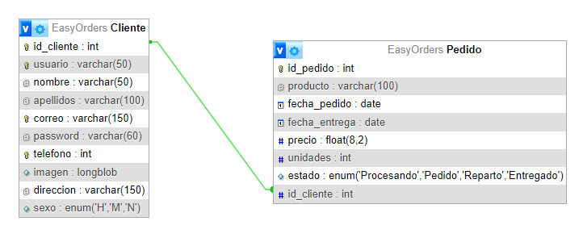
Esquema relacional

Slide 4
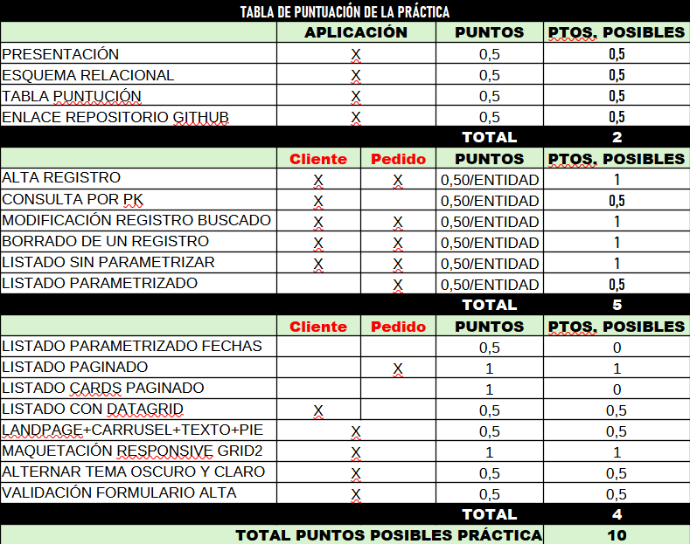
Tabla puntuación

Slide 5

GitHub
Enlace al repositorio Github
https://github.com/ManoloDisaronnor/EasyOrders

